Slide 1

PRODUCT REPORT
把传染病健康管理
装进手机
中医云健康 App 围绕传染病方向，把风险提示、问诊建议、检测记录、疾病档案和康复管理串成一条日常使用路径。
传染病方向
可运行 App
APK 实测
这份汇报重点看产品如何被使用，而不只是列出做了哪些页面。
汇报结构
用户进入 → 看今日风险 → 问诊/检测 → 建档随访 → 饮食运动内容闭环
01

Slide 2
NARRATIVE
用户每天打开 App，是为了解决三个问题。
先判断今天有没有风险，再决定要做什么，最后把记录沉淀到档案里。
01
02
03
今天安全吗
下一步做什么
怎样坚持管理
首页把评分、肺结核等重点风险、待办和指标摘要放在第一屏。
问诊、检测和疾病档案把模糊症状转成可执行动作。
膳食、运动、讲堂和个人档案承接恢复期的日常管理。
汇报主线：看见风险 → 获得建议 → 记录数据 → 持续随访
02

Slide 3
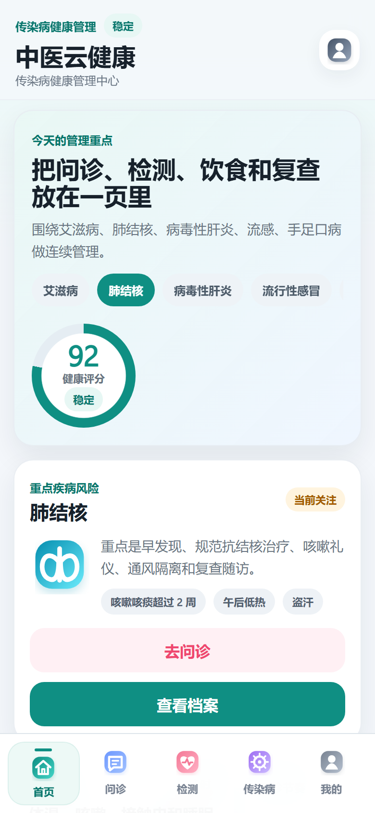
HOME
首页先给答案：今天最该关注什么
第一屏不是入口堆叠，而是把健康评分、重点疾病、待办和服务入口排出优先级。
健康评分
重点疾病
核心入口
92
肺结核
8 个
对传染病管理来说，风险提示比功能入口更重要。
底部导航保留主路径，首页只放当天最常用的动作。
首屏形成健康状态、疾病风险和下一步行动的组合。
首页承担“今日健康简报”的角色，让用户不用先学习菜单。
首页健康仪表盘
03

Slide 4
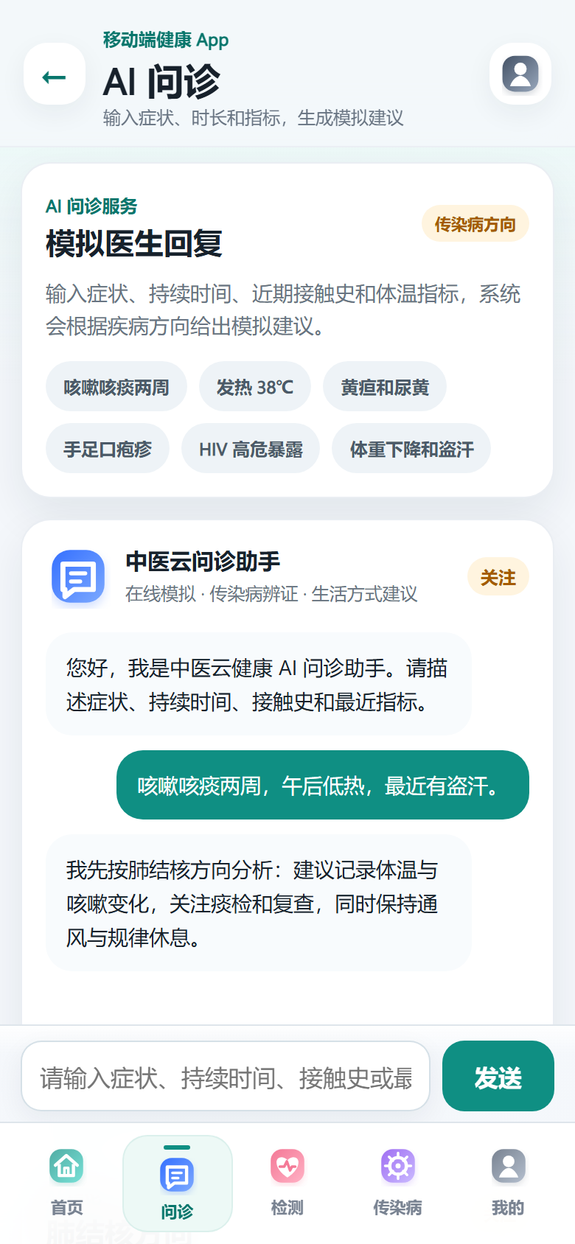
AI CONSULT
问诊不是聊天展示，而是把症状整理成行动
用户输入咳嗽、低热、出汗等症状后，页面给出方向判断、辨证思路和就医提醒。
1
输入
2
识别
3
输出
症状 + 时长 + 接触史
疾病风险
管理建议
这一页讲清楚 AI 的价值
重点不是回答得像医生，而是把用户说不清的症状拆成结构化信息，帮助他决定是否检测、复诊或调整生活方式。
AI 在线问诊
04

Slide 5
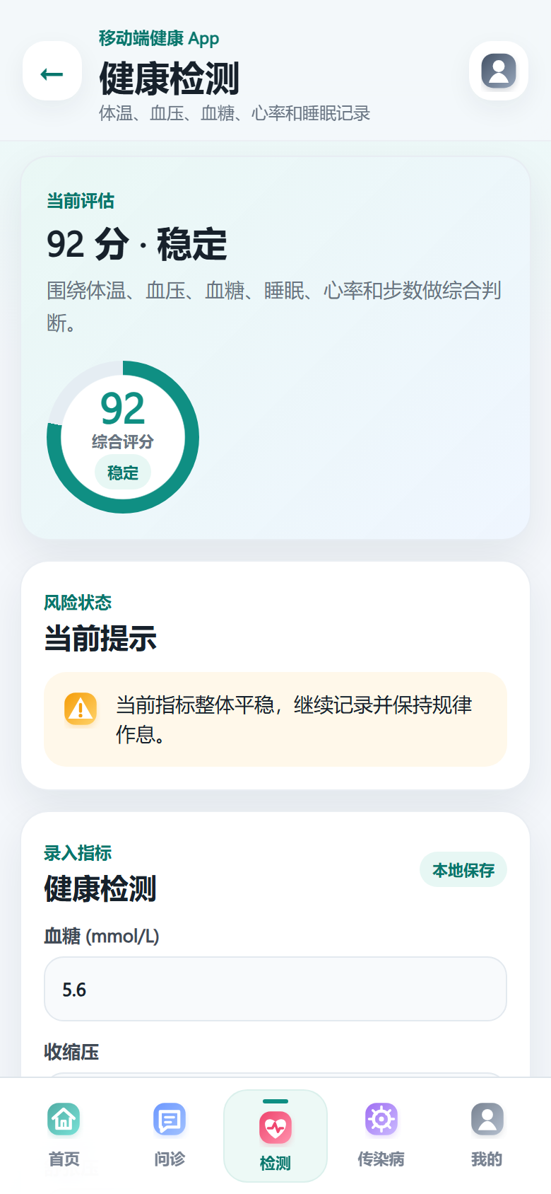
HEALTH DATA
健康检测把一串数字变成风险提示
体温、血压、血糖、心率、睡眠和步数不只是录入项，而是后续问诊和随访的依据。
7 日趋势示意
体温
血压
血糖
睡眠
36.7°C
118/76
5.6
7.2h
健康检测页面
05

Slide 6
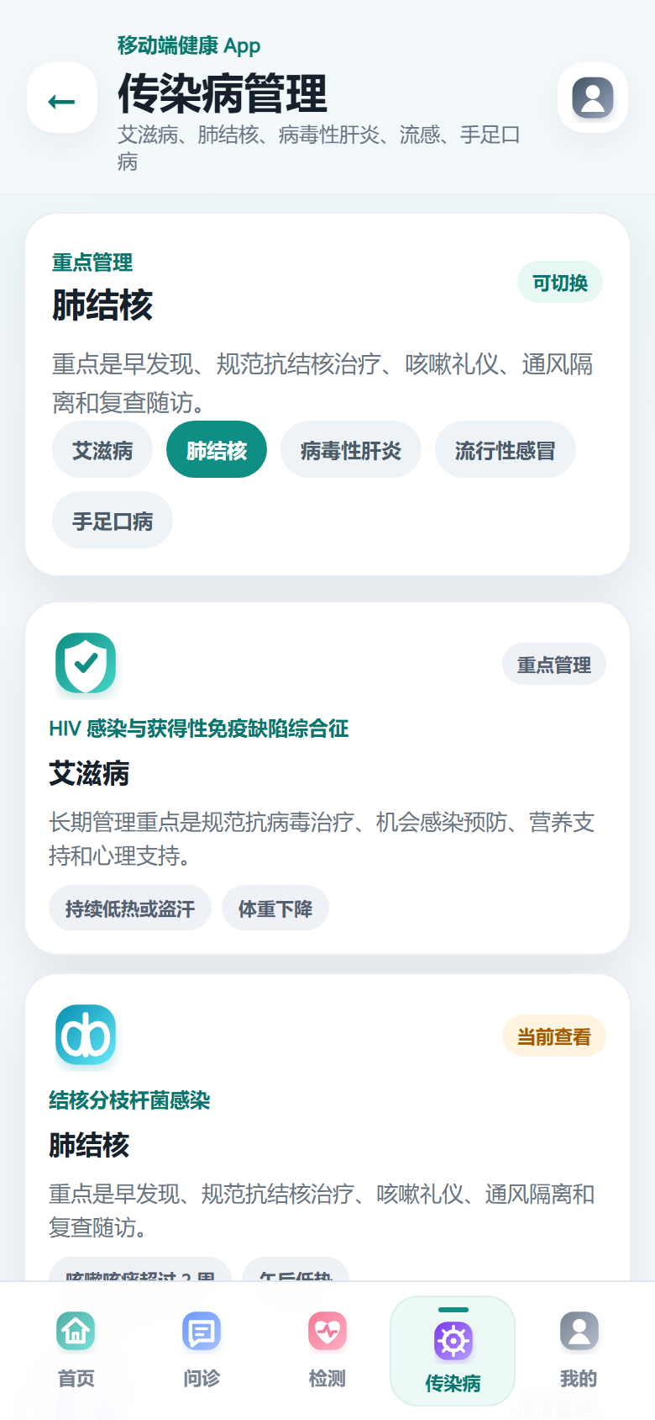
DISEASE MANAGEMENT
疾病档案让传染病管理有依据
艾滋病、肺结核、病毒性肝炎、流感、手足口病都有独立管理信息，方便切换重点和持续跟踪。
艾滋病
依从性 / 机会感染
可切换
肺结核
规范治疗 / 通风隔离
当前重点
病毒性肝炎
肝功 / 病毒载量
可切换
流感
体温 / 呼吸道症状
可切换
手足口病
皮疹 / 儿童观察
可切换
这里承接的是“长期可管”的能力：疾病、症状、提醒和档案形成基础数据层。
传染病管理页面
06

Slide 7

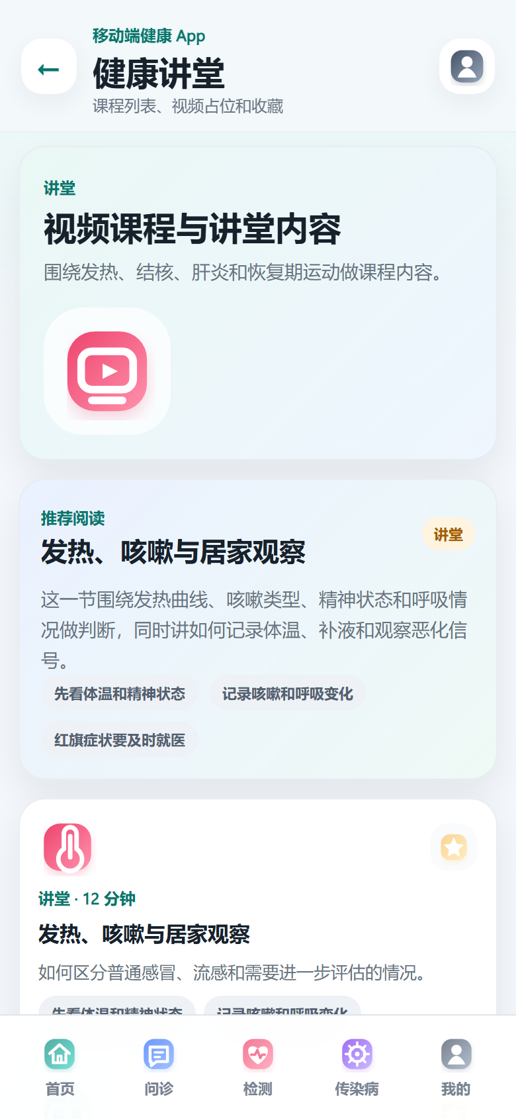
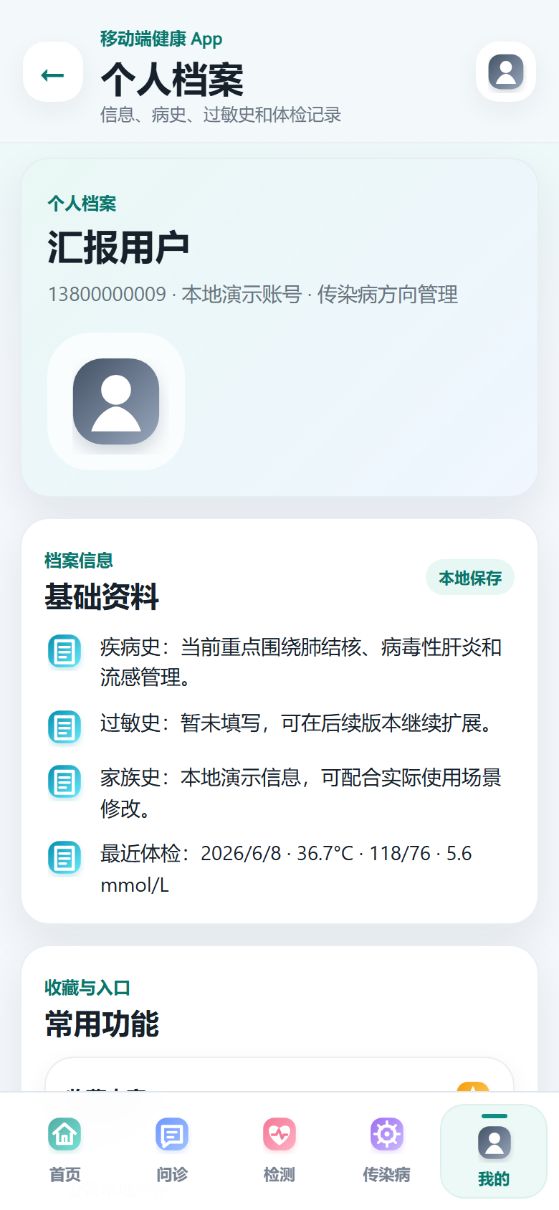
CLOSED LOOP
康复管理落到吃、动、学、记
问诊和检测之后，用户需要的是可执行的生活安排：怎么吃、何时运动、看什么内容、如何沉淀记录。
膳食
体质
按恢复期给出清淡高蛋白和忌口
用九种体质结果解释调理方向
运动
内容
发热期暂停，恢复期轻量活动
讲堂和百科承接科普、收藏、复查
讲堂内容页面
个人档案页面
07

Slide 8

ENGINEERING
技术实现保持轻量，方便手机实测。
本地 mock 和 localStorage 支撑完整流程，Capacitor 负责同步到 Android 项目并生成 APK。
Vite
TypeScript
localStorage
Capacitor
APK
页面构建
交互逻辑
本地数据
Android WebView
手机测试
MVP 取舍
先保证登录、问诊、检测、档案和收藏流程跑通；后端同步和真实模型可作为下一阶段接入。
08

Slide 9
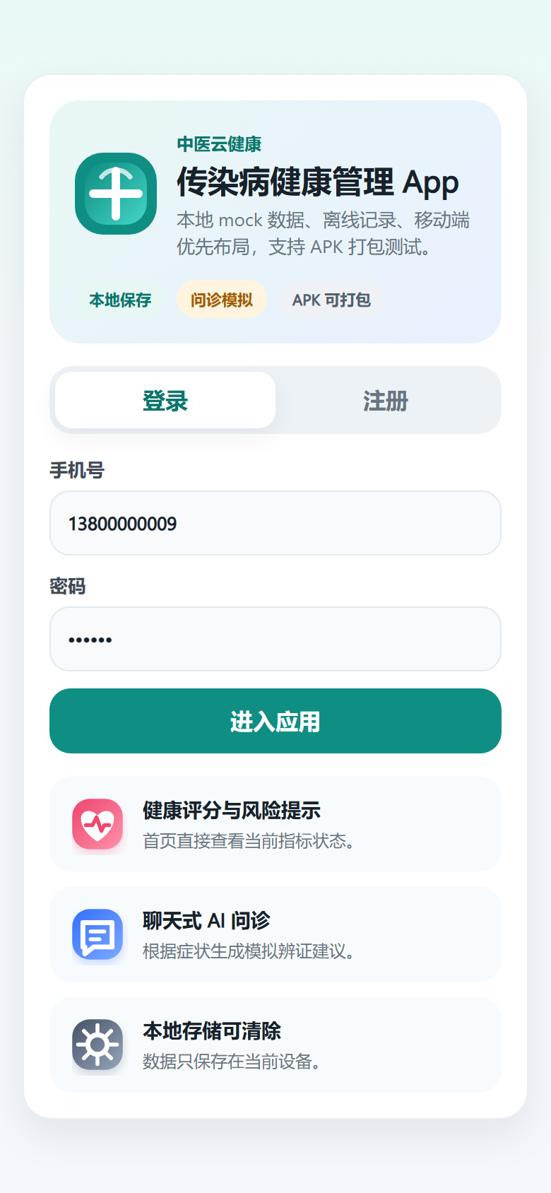
COMPLETION
核心能力已经形成可演示闭环
这版不是静态原型，关键交互都能在本地数据里产生状态变化，适合放到手机上走完整演示。
账号进入
登录/注册后进入首页，并保存用户状态。
数据记录
健康检测提交后更新最近记录和风险状态。
问诊反馈
输入不同症状，生成差异化的模拟 AI 建议。
内容收藏
讲堂收藏能切换，设置页可清除本地数据。
登录页
首页
09

Slide 10
ROADMAP
下一步：从演示版走向真实服务
当前版本已经满足手机测试和课程汇报；继续扩展时，重点是数据同步、医护协作和真实模型能力。
后端同步
用户档案、检测记录和收藏跨设备保存
医护端
随访任务、复诊提醒、异常指标查看
模型接入
把模拟回复替换成真实大模型服务
推送提醒
用药、复诊、检测和课程学习提醒
数据合规
权限、隐私说明和医学内容审核
汇报结尾：这是一个可运行的移动健康管理 App，后续升级方向清晰。
10

